Slide 1

Khởi Động:
Câu 1: Để chèn hình vào trang văn bản em thực hiện lệnh nào sau đây?
a. Chọn thẻ Insert -> Chọn Shapes
b. Chọn thẻ Format -> Chọn Shapes
c. Chọn thẻ Home -> Chọn Pictures

Slide 2
Khởi Động:
Câu 2: Để thay đổi màu, độ dày đường viền của hình em chọn thẻ nào sau đây?
a. Thẻ Insert.
b. Thẻ Format.
c. Thẻ Home.

Slide 3
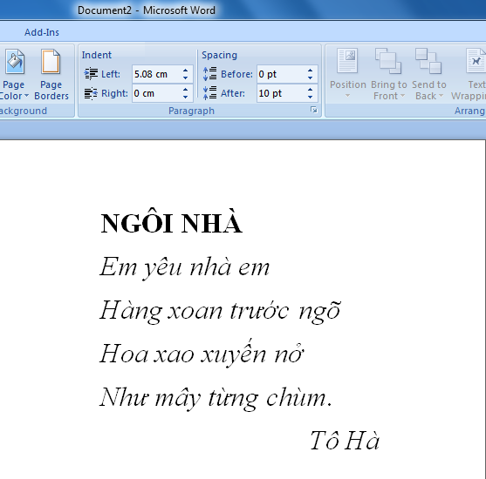
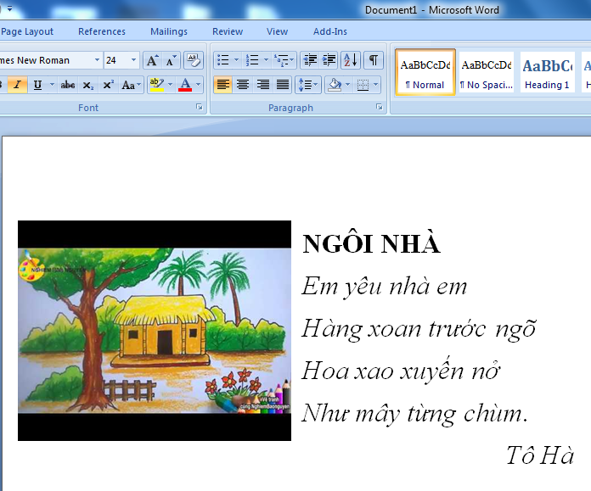
Quan sát hai hình sau, theo em bài thơ “Ngôi nhà” ở hình nào được trình bày sinh động hơn? Vì sao?
Hình 1
Hình 2

Slide 4
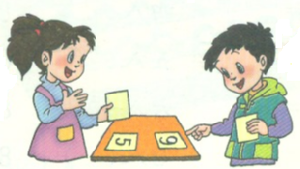
Thảo luận nhóm
Thảo luận nhóm 2 (Thời gian 3 phút) với nội dung:
Nêu các bước chèn hình ảnh vào văn bản
Hình 1
Hình 2

Slide 5

BÀI 3
Chèn và điều chỉnh tranh ảnh
trong văn bản

Slide 6
Trình bày các bước chèn tranh, ảnh vào văn bản.

Slide 7

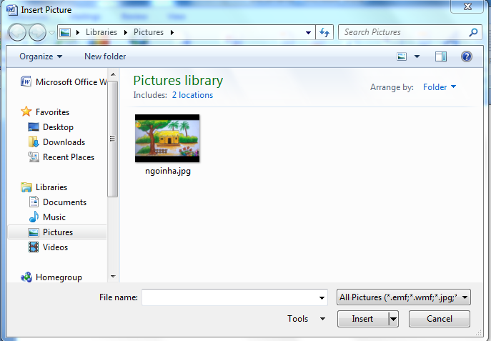
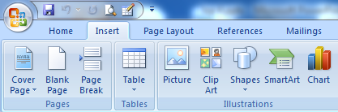
Các bước thực hiện:
Cách 1:
Bước 1: Vào thẻ Insert chọn
Bước 2:
Trong cửa sổ Insert Picture nháy chuột lên ảnh muốn chèn vào văn bản.
Bước 3: Chọn Insert để chèn ảnh

Slide 8
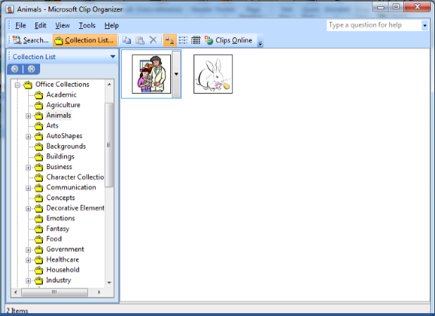

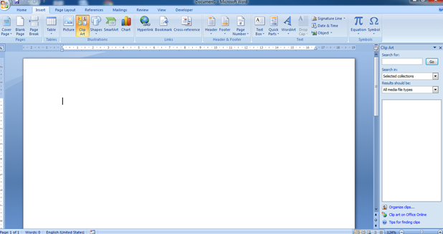


Các bước thực hiện:
Cách 2:
Bước 1: Vào thẻ Insert chọn
Bước 2:Chọn Organize clips…
Bước 3: Trong cửa sổ mới hiện ra, nháy đúp vào Office Collections\
rồi chọn Animals.
Bước 5: Trong trang soạn thảo chọn dán vào văn bản.
Bước 4: Chọn copy ảnh cần chèn, rồi đóng cửa sổ.

Slide 9
Các bước thực hiện chèn tranh ảnh:
Cách 1:
Bước 1: Vào thẻ Insert chọn
Bước 2: Trong cửa sổ Insert Picture nháy chuột lên ảnh muốn chèn vào văn bản.
Bước 3: Chọn Insert để chèn ảnh
Cách 2:
Bước 1: Vào thẻ Insert chọn
Bước 2: Chọn Organize clips…
Bước 3: Trong cửa sổ mới hiện ra, nháy đúp vào Office Collections\ rồi chọn Animals.
Bước 4: Chọn copy ảnh cần chèn, rồi đóng cửa sổ.
Bước 5: Trong trang soạn thảo chọn dán vào văn bản.

Slide 10
Điều chỉnh kích thước của tranh ảnh trong văn bản:
Thảo luận nhóm
Thảo luận nhóm 2 (Thời gian 3 phút) với nội dung:
Thực hiện điều chỉnh kích thước của tranh ảnh trong văn bản.

Slide 11
Bước 1
Chọn tranh ảnh cần điều chỉnh kích thước, di chuyển con trỏ chuột đến vị trí có ô vuông ở mỗi cạnh hoặc chấm tròn nhỏ ở mỗi góc. Khi đó con trỏ chuột chuyển thành các dấu mũi tên.

Slide 12
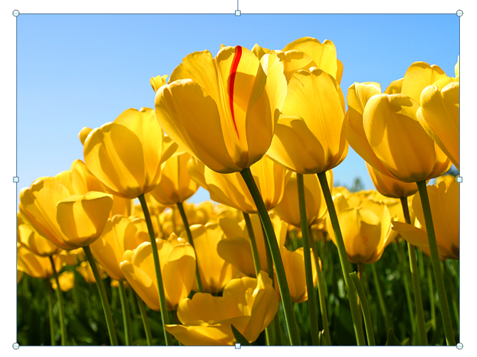
Thứ 6 ngày 8 tháng 12 năm 2017
Bước 2
Kéo thả chuột để thay đổi kích thước của tranh.

Slide 13



THỰC HÀNH

Slide 14
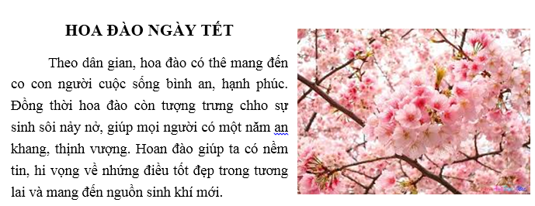
Bài thực hành
Bài 1: Trao đổi với bạn rồi soạn thảo văn bản. Tìm kiếm hình ảnh hoa đào rồi chèn vào văn bản đã soạn theo mẫu sau:

Slide 15
Em cần chú ý:
- Thao tác di chuyển tranh, ảnh thực hiện tương tự thao tác di chuyển vị trí hình vẽ.
- Em có thể chèn tranh, ảnh có săn từ Clip Art, tìm trên Internet hoặc từ các thư mục chứa ảnh có sẵn.

Slide 16
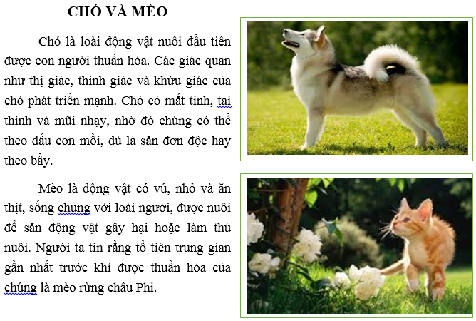
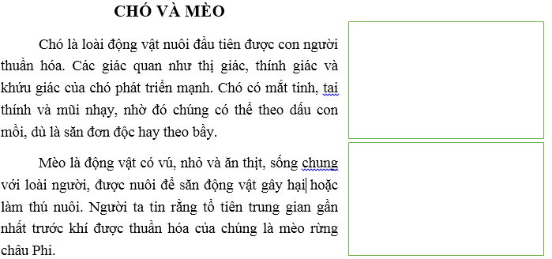
Bài thực hành
Bài 2: Soạn thảo văn bản theo mẫu, tìm tranh ảnh thích hợp để chèn vào vị trí ô trống, đặt tên cho văn bản rồi lưu vào thư mục trên máy tính.

Slide 17
Em cần ghi nhớ
- Thao tác di chuyển tranh, ảnh thực hiện tương tự thao tác di chuyển vị trí hình vẽ.
- Em có thể chèn tranh, ảnh có săn từ Clip Art, tìm trên Internet hoặc từ các thư mục chứa ảnh có sẵn.

